Slide 1
Vizuális
értékelőlapok fejlesztése
Paál Zsuzsanna
Művésztanár, grafikus tervező
doktorandusz hallgató
III. Művészetpedagógiai Konferencia
2019
Együttműködés
az értékelésben

Slide 2
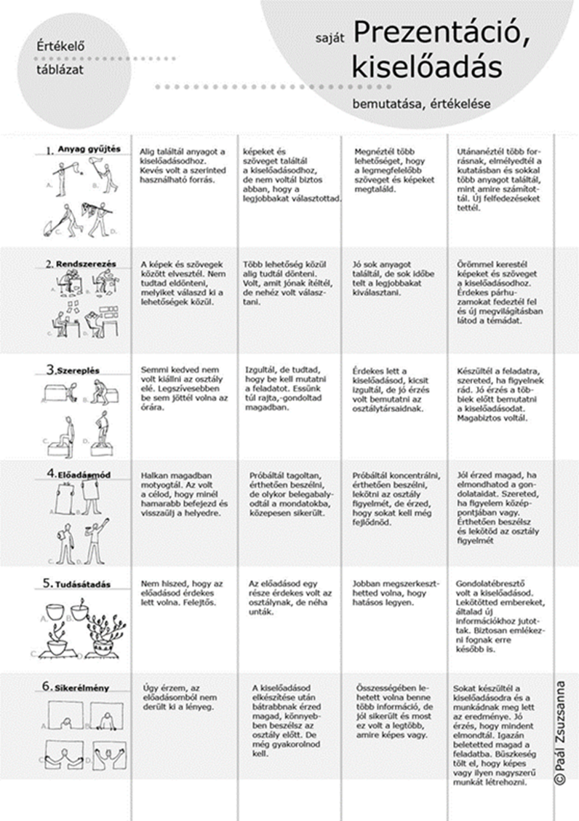
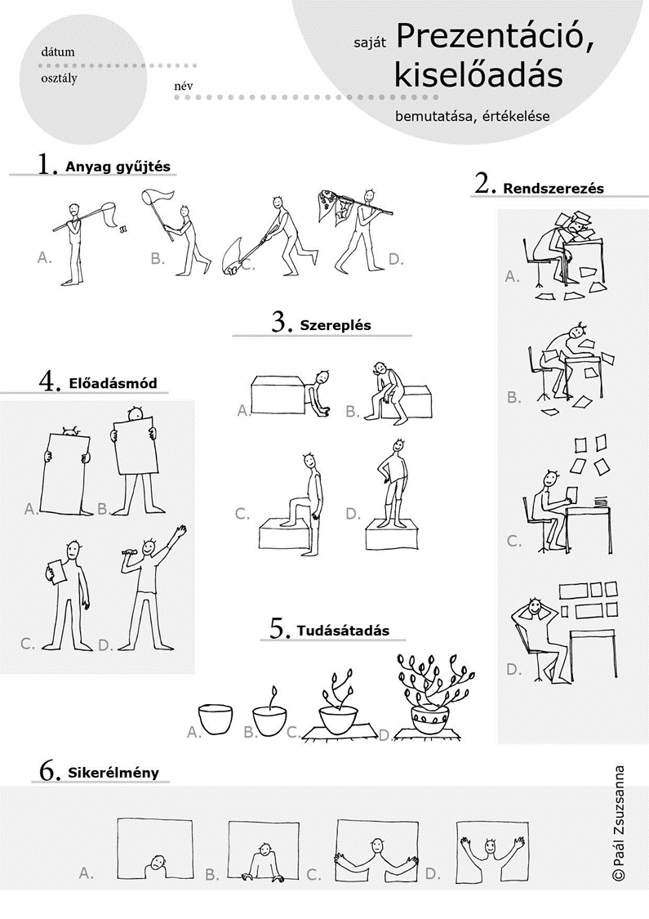
Vizuális
értékelő
lapok
Képesség
szintek
ábrával
jelölve
piktogram
képjel
egyszerű rajzos tájékoztató
Szöveges értékelő lapok
Képességszintek leírva

Slide 3
Tartalmi egységek
Értékelés a vizuális nevelésben
Vizuális értékelő lapok bemutatása
Tervek az vizuális értékelő lapok webes hozzáférhetőségére
Fejlesztő értékelés

Slide 4
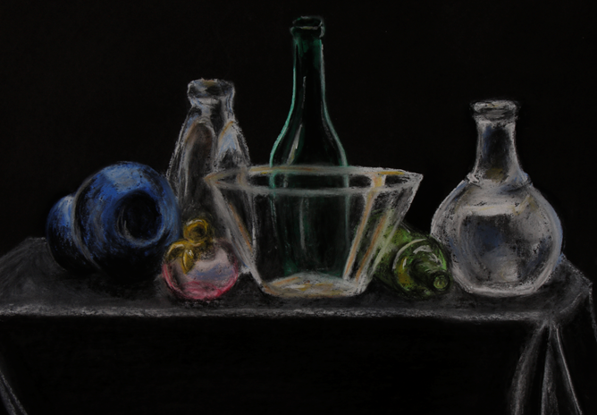
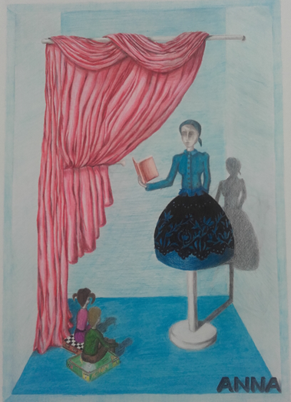
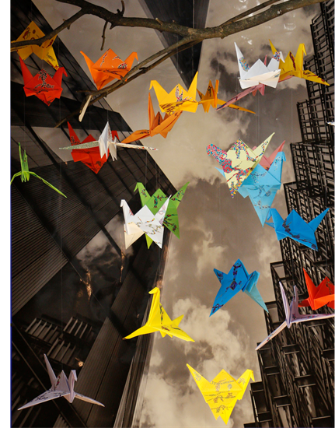
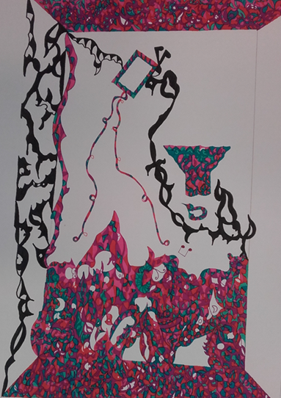
Mérni a mérhetetlent.
Teljesítményértékelés a vizuális nevelésben.
Értékelés
a vizuális
nevelésben
Egy élmény, hangulat, emlék vagy szubjektív gondolat képi megfogalmazására más értékelési „szabályok” vonatkoznak.
Az értékelés hangsúlyos pontjai az alkotás egyediségén, újszerűségén, egyéni kifejezésmódján alapul.
A látvány utáni tér, csendélet ábrázolás, portré, vagy egész alak látvány utáni ábrázolásánál, ahol minden diák számára ugyanaz az alap könnyebb értékelési kritériumokat találni.
Térbeli alkotások makettek, installációk értékelési kritériumai lehetnek: a térben való elhelyezés, témához illő komponálás, anyaghasználat, statikai megoldások.

Slide 5
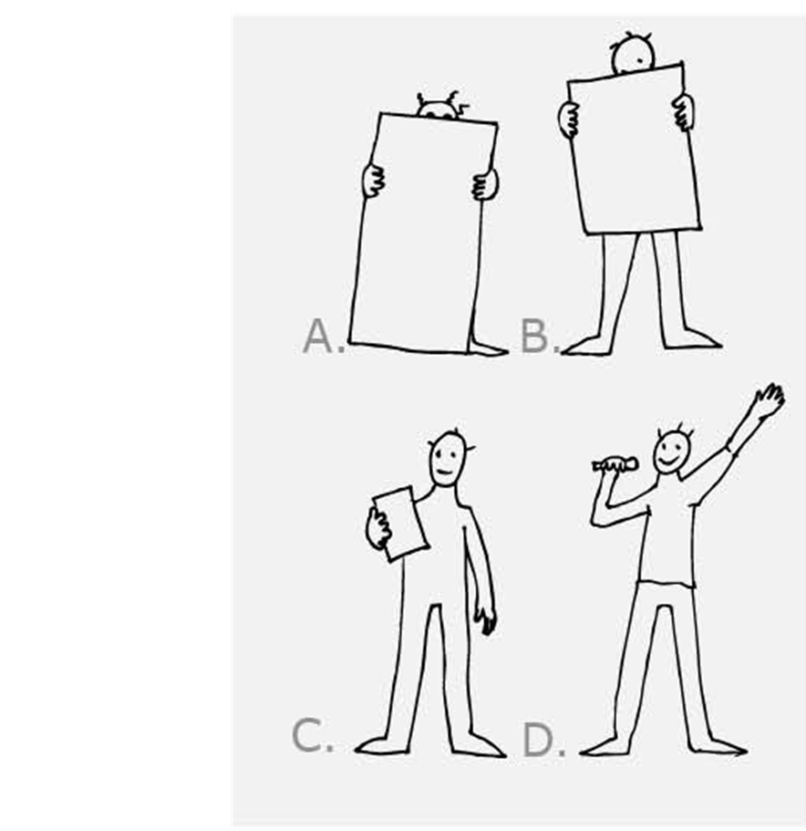
Milyen kritériumok és vizuális kompetenciák alapján történjen az értékelés?
A vizuális kompetenciák: vizuális megismerés, (észlelés, emlékezés, értelmezés) tanulási képességek, problémamegoldó képesség, vizuális alkotó, kifejező képesség, vizuális kommunikáció képesség. (Kárpáti, 2016)
Az értékelésnél több képességet is nézhetünk, melyre nincsen szabály, hogy az adott feladatcsoportnál a tanár melyiket helyezi fókuszba. (Kárpáti, 2016)
„A teljesen szubjektív tanári értékelés igen súlyos következményekkel jár.
Egyrészt kialakulhat egyes tanulókban önmaguk tartós alul- vagy felülértékelése, másrészt presztízsveszteséget jelent a tantárgy egészére.” (Bodóczky, 2002)

Slide 6
Fejlesztő értékelés
Fejlesztő értékelés a tanulók fejlődésének és tudásának gyakori, interaktív módon történő értékelését jelenti, a tanulási célok meghatározása és a tanítás ahhoz igazítása. (OECD, 2005)
A fejlesztő értékelés arra szolgál, hogy megállapítsa a tanuló fejlődését, tanulási szükségleteit,
és ehhez igazítsa a tanulást.
Lényege a fejlődés támogatása, az önértékelés, az énkép, a metakogníció fejlesztése.
A fejlesztő értékelés a fejlődés és megértés gyakori, interaktív módszerekkel történő értékelését jelenti, ami lehetővé teszi, hogy a pedagógus olyan – személyre szabott – tanítási módszereket alkalmazzon, amelyek jobban megfelelnek a felismert tanulói igényeknek. (Lénard, Rapos, 2009)

Slide 7
Fejlesztő értékelés
kialakulásának okai
A tudás hagyományos úton történő közvetítése már kevéssé hatékony.
Informális tanulásnak nagyobb szerepe a tanítási-tanulási folyamat egészében.
Nevelési színterek száma folyamatosan gyarapodik.
A tanulásról vallott nézetek új formái jelennek meg.
Az értékelés befolyásolja az egész oktatási stratégiát.
Motiváló módszerek: kooperatív tanulás, csapatmunka, vita, projekt, alternatív pedagógiák.

Slide 8
Holland
értékelési módszer
Nemzetközi kutatás alapján fejlesztett képes értékelő módszer kidolgozása rajztanároknak.
(Talita Groenendijk, Folkert Haanstra, Amszerdami Képzőművészeti Főiskola.)
A képes értékelő módszer alapján képes önértékelő lapok fejlesztése.
Nemzetközi kutatások során lett kidolgozva, és kipróbálva hat országban (Groenendijk et al.,2018, 2019)
Cél a vizuális képzésben tanulók számára az alkotó folyamatok megértése,
új ismeretek feldolgozása, az önértékelés alapján saját vizuális művészeti gyakorlatuk javítása.
A tanári és tanulói munka párhuzamos vizsgálatával a vizuális képességrendszer alapvetően befolyásolható. Fejlesztő, értékelő folyamat feltárható. Az értékelési módszerek finomíthatóak.
Magyar kipróbálás: MTA-ELTE Vizuális Kultúra Szakmódszertani Kutatócsoport.
Kutatócsoport vezető: Kárpáti Andrea

Slide 9
A holland értékelő módszer
adaptálása,
és új értékelőlapok fejlesztése.
A holland Vizuális Értékelő Lapok magyarországi oktatási környezetre alkalmazásával új, a Vizuális Kultúra tantárgy lényegét jelentő, képekben való gondolkodáshoz jól alkalmazkodó értékelési forma meghonosítása.
A tanár, és a diák is használja ( a diák egyedül, vagy a társaival). A diák által végzett (ön) értékelés előnye, hogy az értékelő eszköz egyben az oktatás eszközévé is válik.
Beválási vizsgálat: iskolai kipróbálás, tanárok és diákok kérdőíves felmérése, tanulói munkák elemzése: a tanári és a diák értékelés összehasonlítása.
A kérdőívek és a beválás vizsgálat során igazolható, a képes önértékelő lapok pedagógiai haszna a vizuális kultúra tantárgy középiskolai oktatásában.

Slide 10
A tanulók tudásszerzése három képességi szinten:
információszerzés,
információszervezés, információrendszerezés (elemző gondolkodás),
információmegalkotás (saját tudás feldolgozása, magasabb szintre emelése, a „felfedezni”, „megalkotni”, „átlátni” erősen pozitív érzésének kialakulása).
A tudásszerzés folyamatában erősen összekapcsolódnak a kognitív, a metakognitív, az affektív és a műveleti elemek. Gyarmathy (2014)

Slide 11
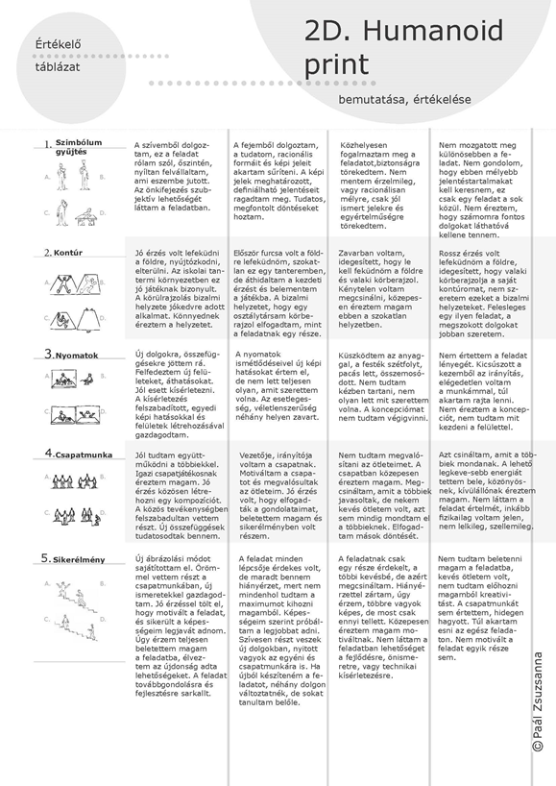
Értékelési kritériumok projekt feladat esetében:
Gyűjtőmunka.
Kivitelezés, kreativitás.
Együttműködés színvonala, társas kapcsolatok alakulása.
Konfliktusok kezelése.
Érzések megfogalmazása,
Utólag megfogalmazható vélemények.
Új Pedagógiai Szemle
2018/9-10, 11-12

Slide 12
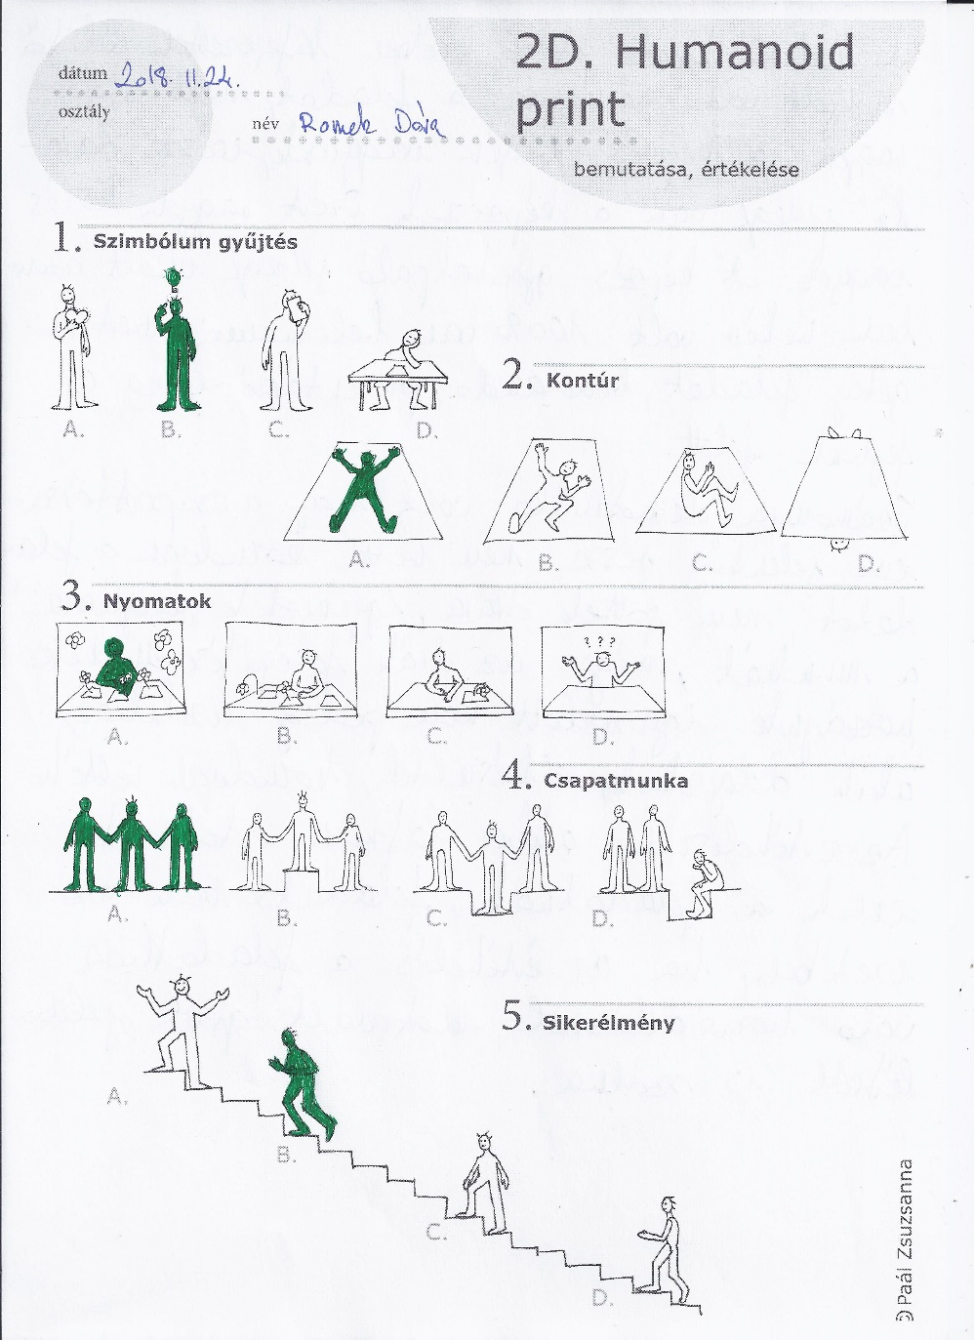
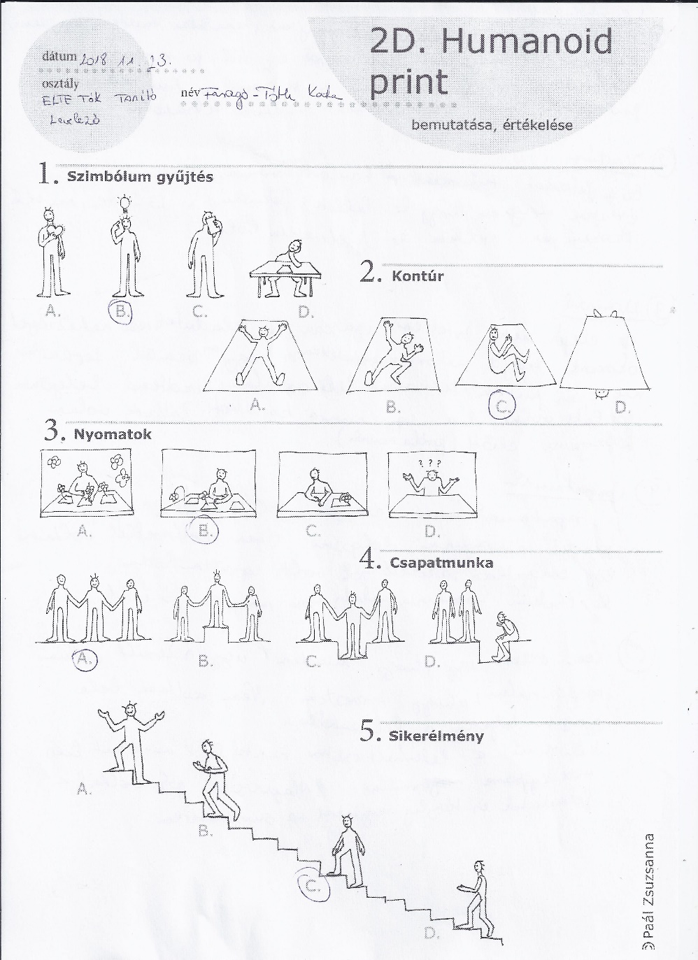
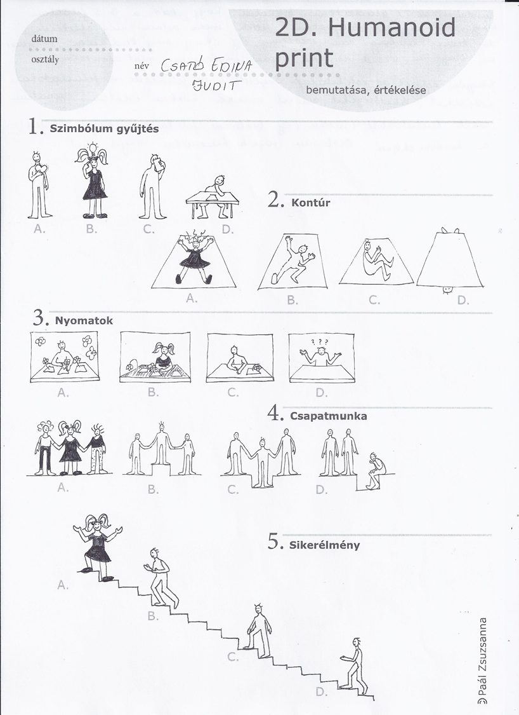

Slide 13
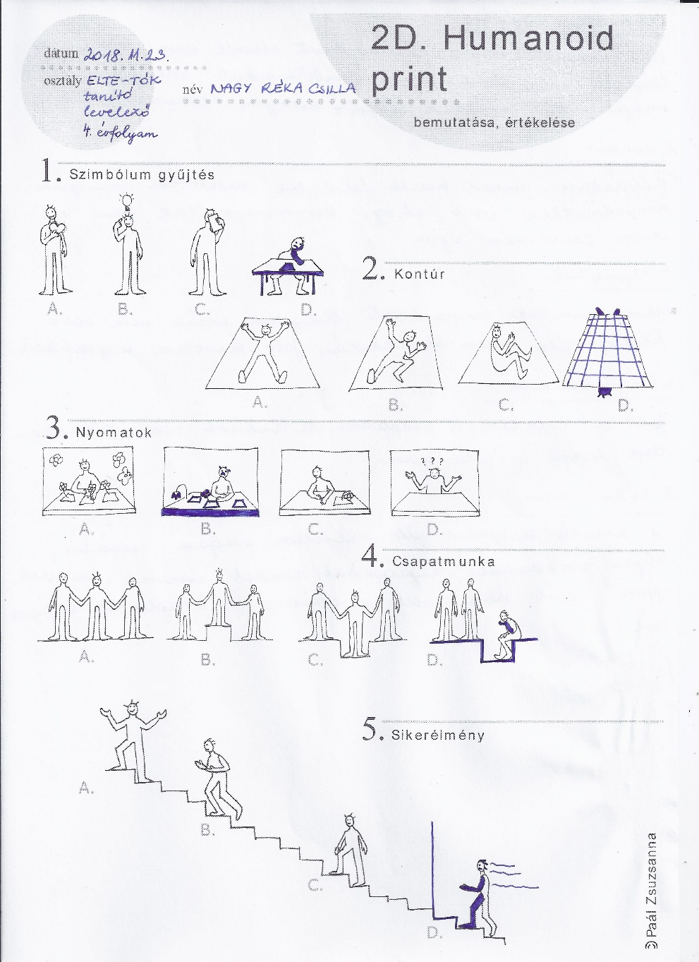
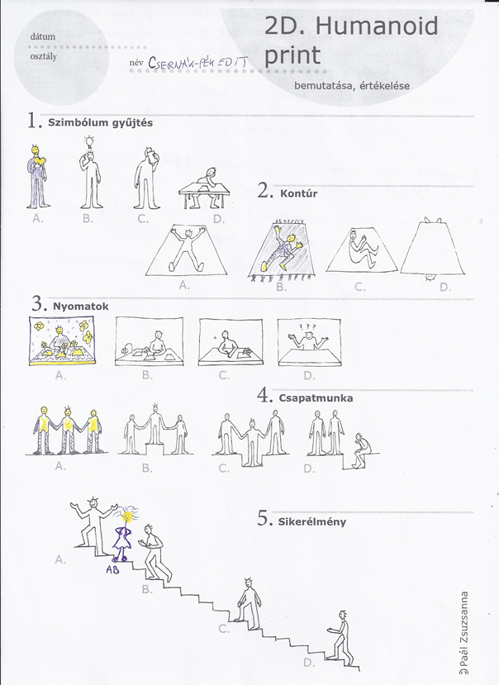
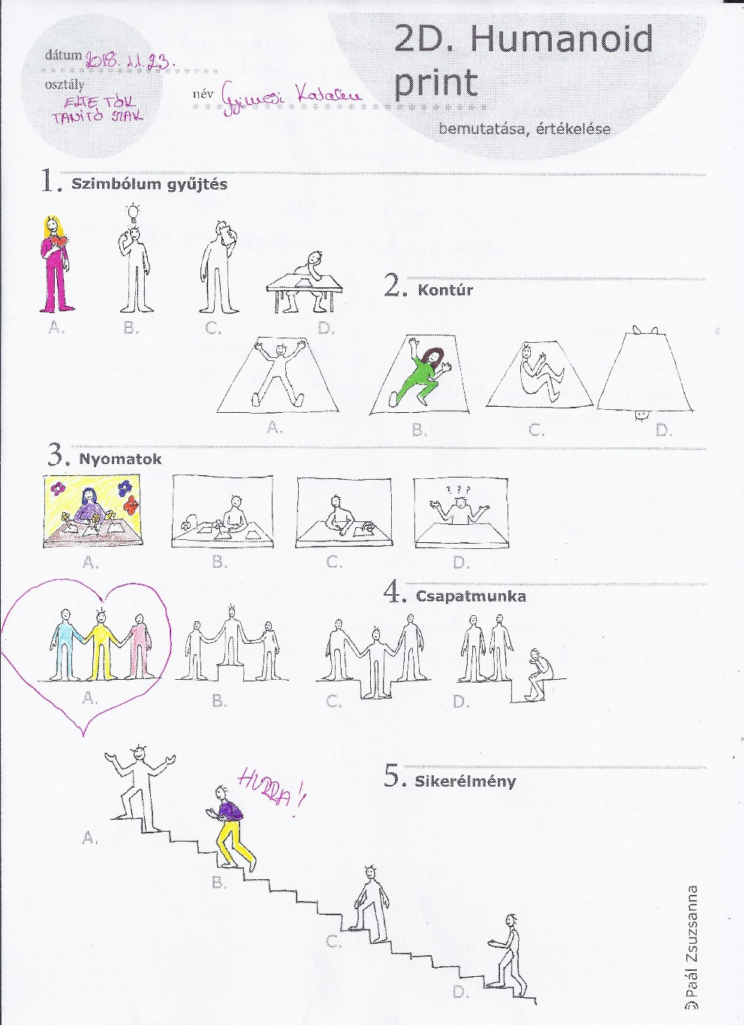

Slide 14
Önfejlődés
Önértékelés
Az önértékelő lapok meghonosítása, egy érzékenyebb, nyitottabb és saját önfejlődését jobban kézben tartó készséget fejleszt.
Olyan értékelő módszerről van szó, amelyet a tanár és diák egyaránt használhat, és amelyik az értékelés másfajta módszerére is megtanítja a diákokat amellett, hogy önértékelésüket is fejleszti.

Slide 15
Web Design Thinking Portfólió Prezentáció Projekt
Vizuális értékelő lap
Szöveges értékelő lap
Fórum
tanári értékelési
tapasztalatok
megosztása
Nyomtatás
paal.zsuzsanna@paalart.hu

